Slide 1
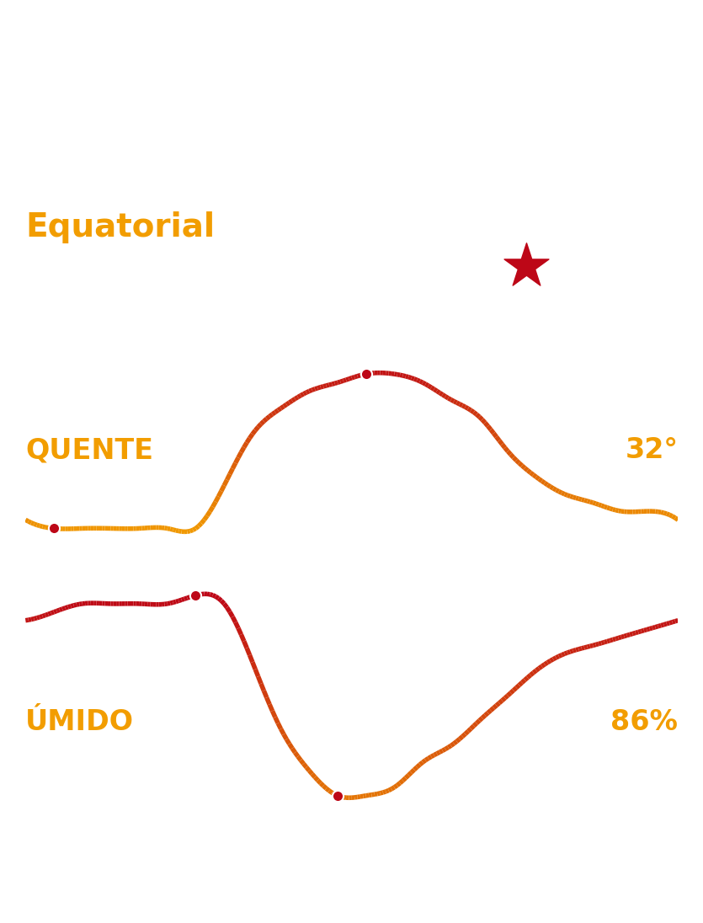


Slide 2





Slide 3

Belém
Equatorial
Quente
Úmido
32°
90%

